Slide 1
第四章 三角函数、解三角形
课时8 正弦定理与余弦定理（2）

Slide 14
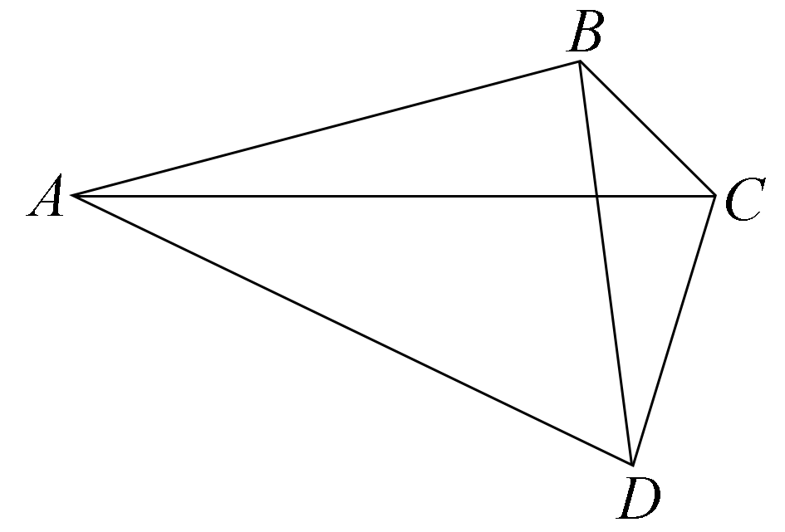

Slide 28
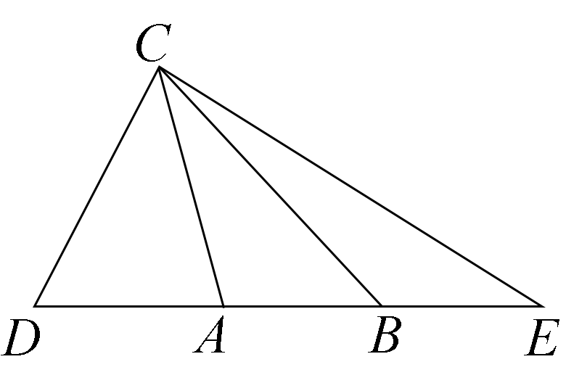

Slide 35
THANKS

